Slide 1




E-Menu
نظام المينو الإلكتروني المتكامل
نظام نقاط البيع للمطاعم الكل في واحد
لمختلف أنواع المطاعم

Slide 2
E-Menu
من التحديات إلى الفرص
حل المينو الإلكتروني
المشاكل التقليدية
قوائم رقمية و تكلفة صفرية
الطلبات دقيقة مع تتبع كامل
تحديثات فورية سلسة
تجرب تفاعلية مميزة
تكاليف طباعة القوائم المستمرة
أخطاء الطلبات اليدوية
تحديثات بطيئة للعروض
تجربة عميل تقليدية
تكامل النظام
استمتع بأسرع خدمة، مع الطلبات عبر الهاتف المحمول ومن على طاولتك دون أي جهد، وماذا عن حجز الطاولات أونلاين!، والطلبات عبر الإنترنت!، وتكامل منصات التوصيل، ... كل هذا مقابل جزء بسيط من سعر البرامج التقليدية.

Slide 3
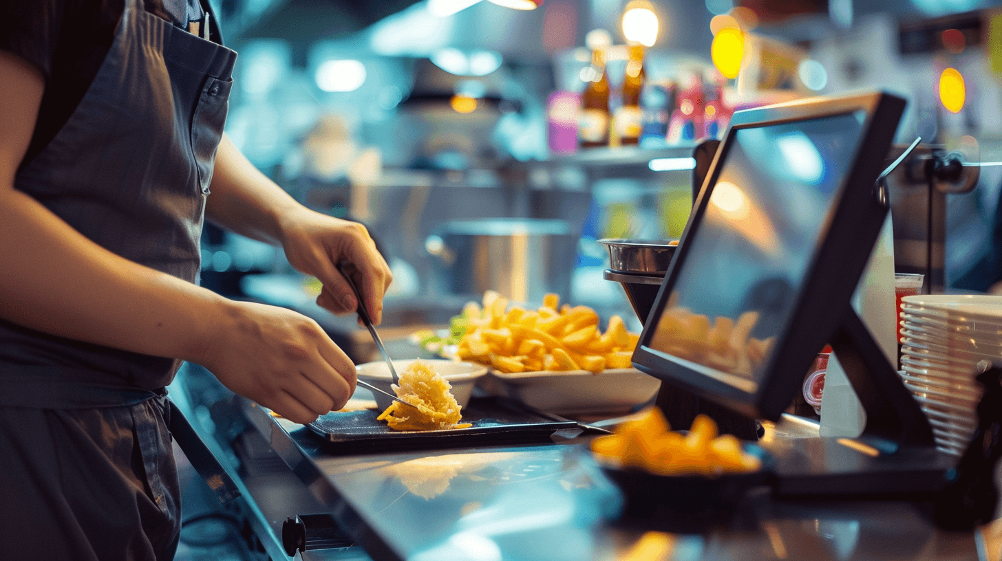
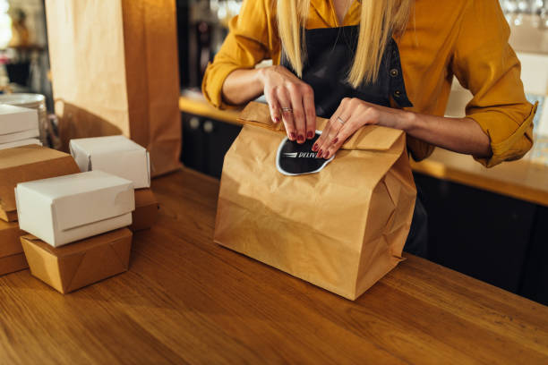

E-menu
المزايا الأساسية
تكامل سلس
عملية واحدة من الطلب إلى الدفع
دقة متناهية
لا أخطاء في الطلبات
كفاءة عالية
تقليل وقت الانتظار 70%
أرباح متزايدة
زيادة المبيعات عبر عروض مخصصة

Slide 4

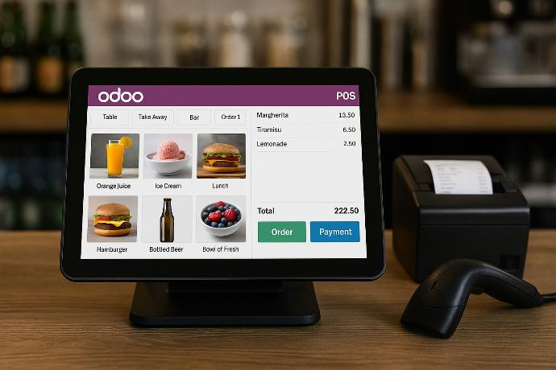
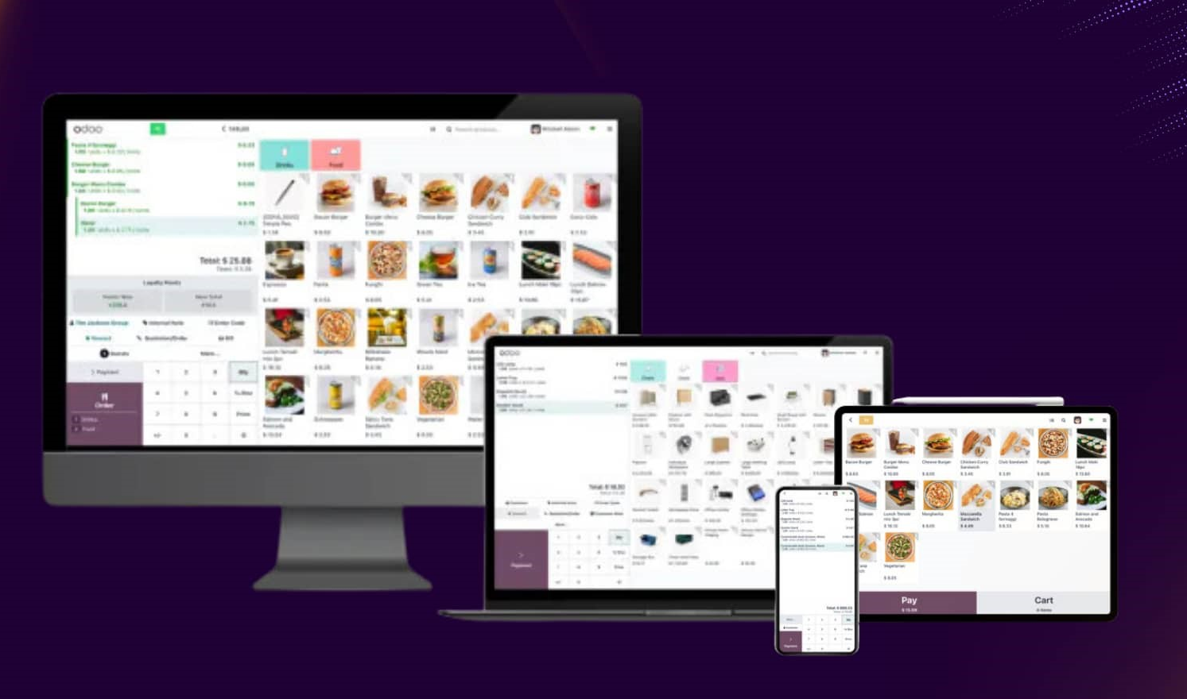
المزايا الإضافية
متوفر على جميع الأجهزة
الهواتف الذكية (PWA)
الأجهزة اللوحية
شاشات اللمس (وضع Kiosk )
أجهزة الكمبيوتر
لا حاجة لتثبيت تطبيقات إضافية
تصميم متجاوب يعمل على جميع المقاسات

Slide 5
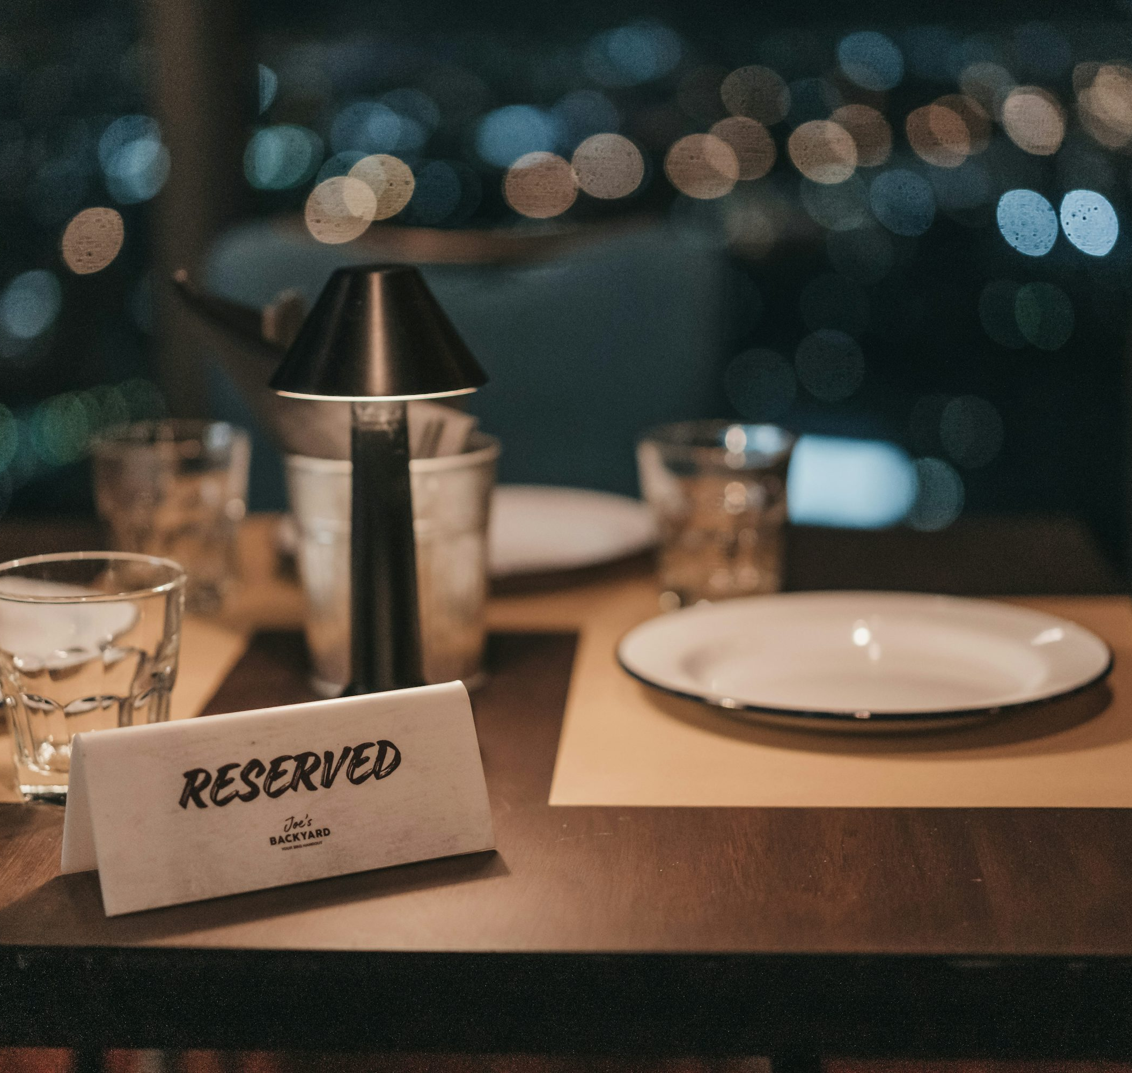
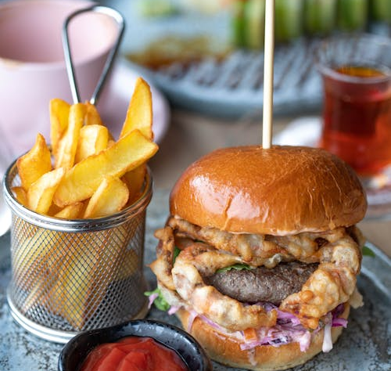
المينو الالكتروني بوجهين مميزين
حلول مخصص حسب مطعمك
مطاعم الطاولات
حجز طاولات أونلاين
مسح QR Code على الطاولة
طلب مباشر من الطاولة
الفوترة السلسة و الدفع المرن
إدارة المطم الكلاسيكي
الوجبات السريعة
طلب أونلاين سهل و مريح
شاشاة المشم للطلب الذاتي
نظام طلبات سريعة
إدارة سريعة للطلبات
استلام للخارج و إدارة توصيل الطلبات

Slide 6


رحلة العميل )مطعم الطالولات)
أونلاين
حجز الطاولة أونلاين، أو التوجيه للطاولات المتاحة عند عدم الحجز المسبق
على الطاولة
العميل في المطعم، يمسح الـ QR Code و يفتح القائمة الإلكترونية
أونلاين مينو
تصفح الوجبات و صورها و مكوناتها و اختيار الطلب ثم يؤكده
المطعم
يتلقى الكابتن الطلبات و يوجهها للمطبخ لتحضيرها، يتم تحديث حالة الطلب خطوة بخطوة على النظام حتى يجهز
الطلب الجاهز يقدّم للعميل، ينهي وجبته السعيدة و يقوم بالدفع لدى الكابتن بسهولة و مرونة

Slide 7
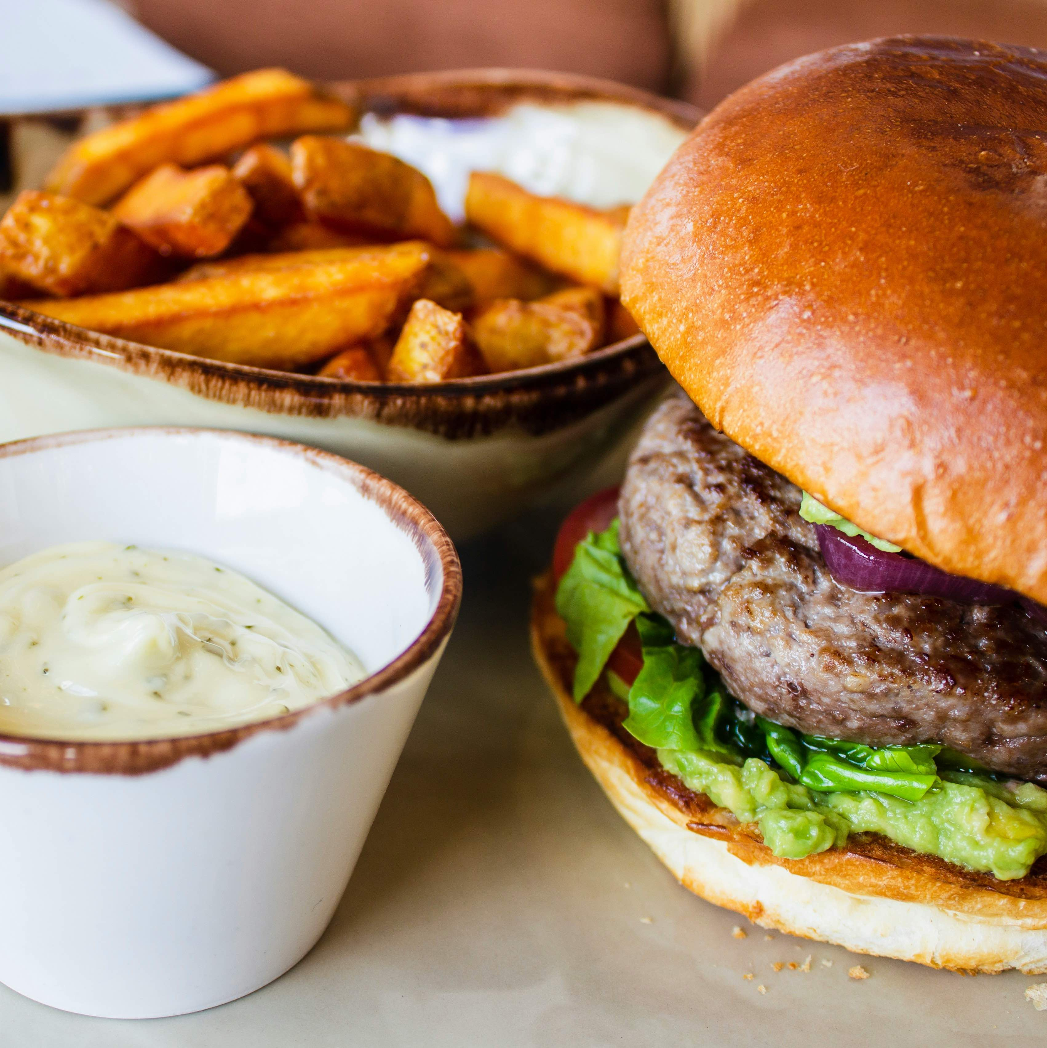
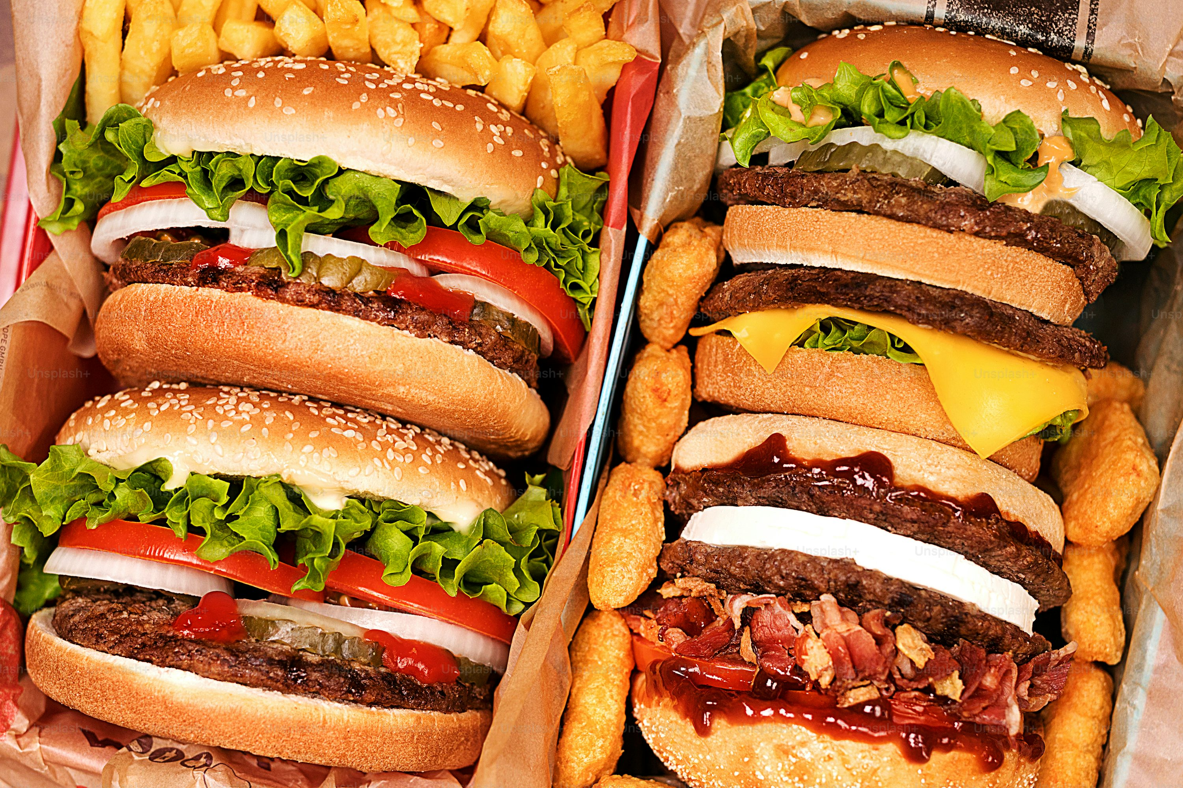
رحلة العميل )الوجبات السريعة)
الطلب أونلاين مع خدمة دفع عند التوصيل
العميل في المطعم، من شاشة الكشك يتصفح و يختار الطلب ثم يؤكده
يمكن الطلب من السيارة بمتابعة الكاشير لطلب العميل أو من داخل المطعم و الدفع بسهولة
يتابع الكاشير الطلب و يرسله للمطبخ و يتم التحضير السريع مع متابعة حالة الطلب حتى يجهز
الطلب الجاهز يسلّم للعميل، و يقوم الكاشير بتأكيد الدفع بسرعة و مرونة

Slide 8
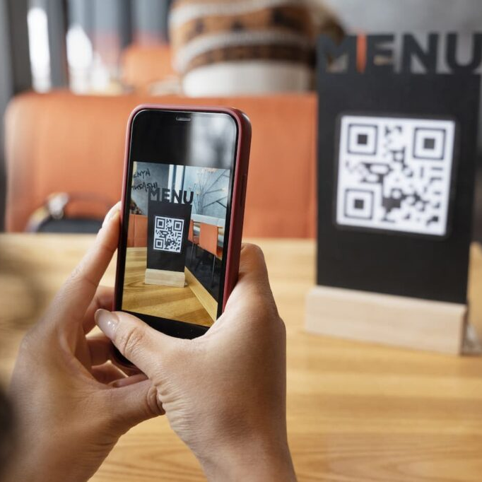
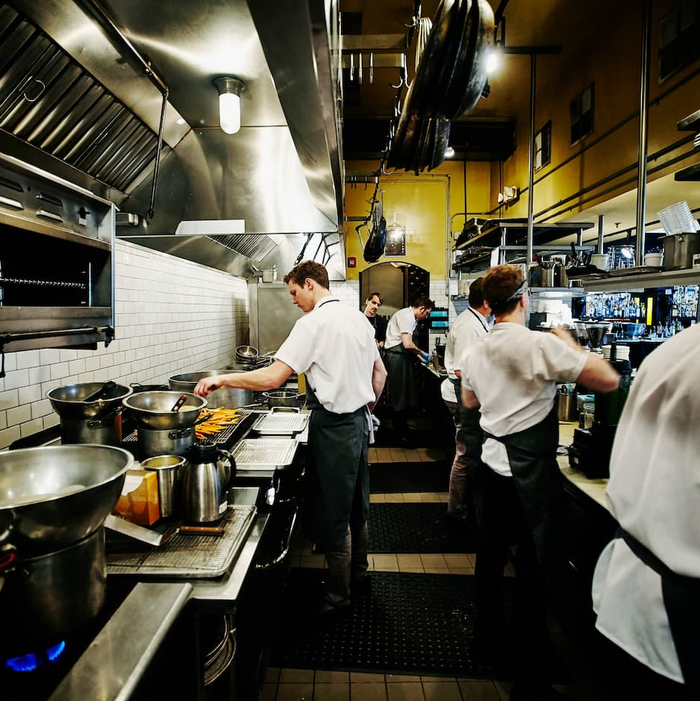


E-Menu
تكامل كامل مع نظام Odoo للمطاعم
إدارة الطاولات رموز QR فورية لكل طاولة
شاشة المطبخ و تتبع الطلب أثناء التحضير
عرض تفاعلي مع صور حيوية
وصول الطلب تلقائياً من العميل مع مزامنة فورية للعمليات
نظام الولاء
نقاط مخصصة للطلبات و العملاء
إدارة المنتجات
تكامل إدارة المخزون والمحاسبة

Slide 9
كيفية البدء في 4 خطوات بسيطة
2
1
2. التخصيص والإعدادات
1. التركيب والإعداد
تطبيق الهوية البصرية للمطعم
إعداد العروض والتخفيضات
تهيئة نظام الولاء
تثبيت الموديول على نظام Odoo الخاص بك
إعداد القوائم والمنتجات
تكوين رموز QR للطاولات
3
4
4. الدعم والمتابعة
3. التدريب والتشغيل
دعم فني مستمر
تحديثات دورية
متابعة الأداء والتحسين
تدريب فريق العمل على النظام
اختبار الطلبات والتكامل
تشغيل النظام بشكل كامل

Slide 10
لوحة تحكم شاملة
• إدارة القوائم والمنتجات
• متابعة الطلبات الحية
• تحليل أداء المبيعات
• إعداد العروض والتخفيضات
• إدارة نظام الولاء
• تقارير الأداء الشاملة
جميع الأدوات متكاملة ضمن Odoo

Slide 11
الأسئلة الشائعة
🤔 هل يتوافق مع إصدار Odoo Community؟
نعم، تم تطويرنسخة للإصدار Community تعمل بأداء مماثل للEnterprise , مع الحفاظ على كامل الميزات.
💡 هل يمكن التعديل على التصميم؟
نعم، يمكن تخصيص الهوية البصرية مع الحفاظ على حقوق الملكية الفكرية.
⚙️ ما هي متطلبات التشغيل؟
- Odoo 18
- خادم يستخدم HTTPS
- اتصال إنترنت مستقر
🔄 كيف يتم التحديث؟
تحديثات تلقائية مع الحفاظ على الإعدادات والبيانات.
👥 هل يدعم اللغات المتعددة؟
نعم، يدعم اللغة العربية والإنجليزية ويمكن إضافة لغات أخرى.

Slide 12
سياسة الاستخدام
يخضع استخدام الموديول لشروط وضوابط محددة تشمل حقوق الملكية الفكرية حيث أن جميع حقوق الطبع والنشر والملكية الفكرية للموديول والكود المصدري تابعة للشركة المطورة بشكل كامل. لا يسمح بتعديل أو تغيير أو إعادة هندسة الكود المصدري أو إعادة توزيع النظام بأي شكل دون الحصول على إذن خطي مسبق من الشركة المطورة.
يشمل الترخيص حق الاستخدام حسب الباقة المشتراة مع الالتزام بعدد الطاولات أو الفروع المتفق عليه. يشمل العقد الدعم الفني والتحديثات الأمنية ضمن المدة المحددة في العقد. تبقى جميع بيانات العملاء ومعلوماتهم ملكاً حصرياً للعميل مع الالتزام الكامل بقوانين حماية البيانات وخصوصية المعلومات.
يتم تقديم الدعم الفني خلال أوقات العمل الرسمية مع تحديد أولويات الاستجابة حسب طبيعة المشكلة. يمنع منعاً باتاً إعادة بيع أو تأجير النظام لأي طرف ثالث دون موافقة خطية من الشركة المطورة. يتم توفير تحديثات دورية للنظام لضمان التوافق مع إصدارات أودو المختلفة.
جميع الحقوق للشركة المطور ARADOS Software

Slide 13
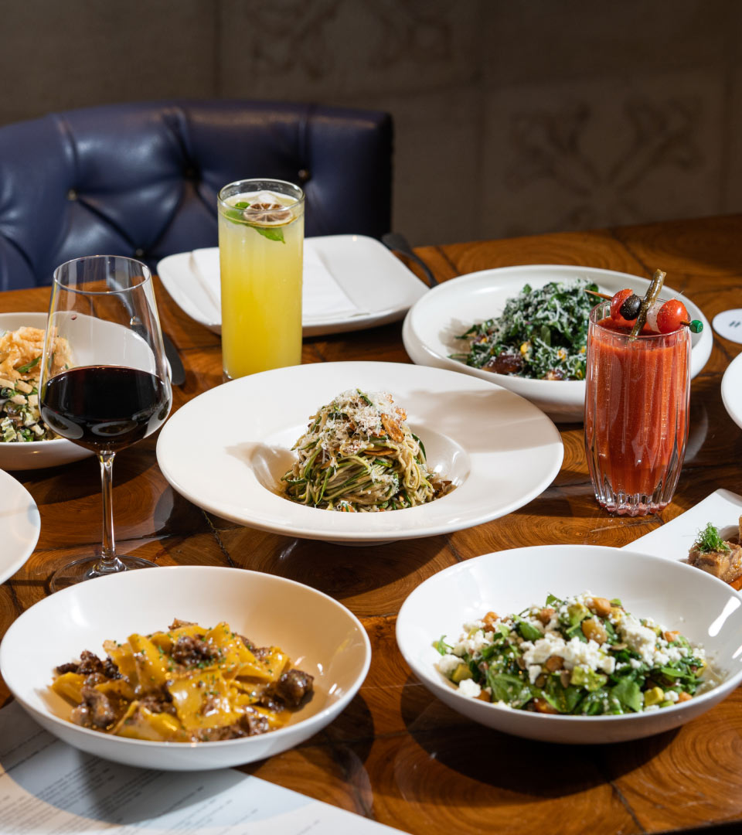
خطة الأسعار

Slide 14
جاهز لتحويل مطعمك؟
اختر الخطة الانسب لمطعمك
اتصل بنا:
زورنا: arados-sof.com
البريد: info@arados.com
لا تدع عملائك ينتظرون... حول انتظارهم إلى تجربة لا تنسى

Slide 15
شكراً لاختيارنا
Arados Software

